Slide 1
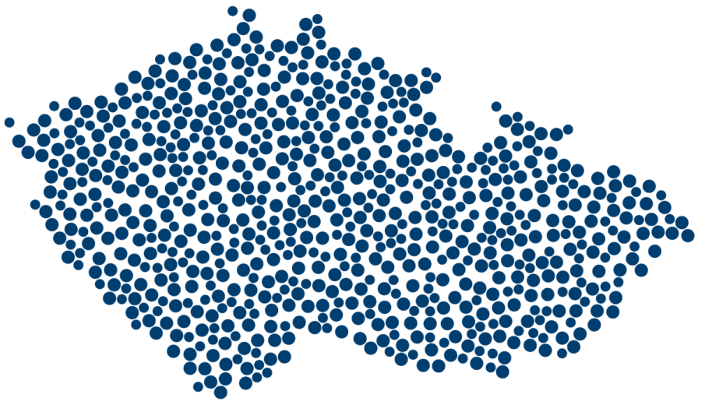
Mystery Shopping
TIC 2022
Pro agenturu CzechTourism zpracovala agentura Ipsos
Říjen 2022

Slide 2
Obsah
Strana 3 Základní údaje o průzkumu
Strana 7 Hlavní závěry
Strana 9 Co si z průzkumu odnést a jak dál
Strana 11 Celkové výsledky
Strana 13 Výsledky pod drobnohledem
Strana 22 Zajímavosti
Strana 27 Jak si TIC vedla v jednotlivých krajích?
Strana 43 Jaké budil kontakt s pracovníky emoce?
Strana 47 Neváhejte nás kontaktovat

Slide 3
ZÁKLADNÍ ÚDAJE
O PRŮZKUMU

Slide 4
Pozadí a cíle průzkumu
ZÁKLADNÍ ÚDAJE O PRŮZKUMU
POZADÍ PROGRAMU
CÍLE PROGRAMU
Agentura CzechTourism realizuje ve spolupráci s Asociací turistických informačních center ČR výzkum zaměřený
na monitoring služeb turistických informačních center metodou Mystery Shopping od roku 2012.
Cílem je popsat úroveň služeb z hlediska měkkých i tvrdých dovedností a poskytnout provozovatelům zpětnou vazbu o činnosti infocenter s cílem zlepšení úrovně poskytovaných služeb.
Specifickým cílem programu je z pohledu běžného návštěvníka zhodnotit kvalitu TIC v různých oblastech:
Exteriér a interiér TIC
První dojem návštěvníka
Kvalita obsluhy (schopnost poskytnout požadované informace, atraktivita jejich podání a aktivity pracovníka)
Vybavení propagačními materiály
Značení TIC

Slide 5
Metodologie průzkumu
ZÁKLADNÍ ÚDAJE O PRŮZKUMU
SBĚR DAT
VZOREK
SCÉNÁŘ
12.7. 2022 – 30.8. 2022
498 Mystery návštěv
Mystery shopper vystupuje jako návštěvník daného regionu, svůj zevnějšek a především záminku přizpůsobuje vlastní situaci. Pracovníka se ptá například na informace ohledně:
Hradů/zámků/památek/zajímavostí v okolí
Dětskou hernu
Půjčovna kol/elektrokol
Sportovního vyžití (koupaliště, sportovní událost)
Navigace z bodu A do budu B
Ihned po návštěvě zaznamenává její průběh do online aplikace pomocí tabletu či smartphonu.
Na každém TIC se realizovala jedna návštěva.

Slide 6
Metodologie průzkumu
ZÁKLADNÍ ÚDAJE O PRŮZKUMU
Celkový index je procentuální plnění zadaných parametrů (získaný počet bodů/maximální počet bodů).
Index je složen ze sekcí:
EXTERIÉR + PRVNÍ DOJEM ZÁKAZNÍKA 33 %
PRACOVNÍK TIC 48 %
INTERIÉR A VYBAVENOST TIC 19 %
V rámci měření do celkového hodnocení vstupují:
Návštěvy s otevřeným TIC
Nulové návštěvy – pokud je TIC uzavřeno vstupuje do výsledků 0 %
Zdroj pro ověření otevírací doby TIC: http://www.aticcr.cz/ + webové stránky jednotlivých TIC (TIC upozorněni o aktualizování údajů o otevírací době)

Slide 7
HLAVNÍ ZÁVĚRY

Slide 8
HLAVNÍ ZÁVĚRY
CELKOVÉ VÝSLEDKY
INTERIÉR A VYBAVENOST TIC
Celkové hodnocení TIC je 91 % (stejně jako v roce 2020)
Nejlépe hodnocená TIC jsou v Plzeňském kraji (stejně jako v roce 2020)
34 % TIC dosáhlo stoprocentního výsledku
TIC jsou čistá a upravená
Z pohledu zákazníků jsou TIC dostatečně vybavená propagačními materiály
Na 79 % TIC je možné platit kartou
EXTERIÉR A PRVNÍ DOJEM
ZNAČENÍ TIC
Exteriér TIC je čistý a upravený
Zákazníci jsou obslouženi téměř ihned a orientace je snadná
Na TIC se zákazníci cítí spíše vítáni, avšak je zde prostor pro zlepšení (87 %)
Značení na budovách jsou viditelná
Otevírací doba v ČJ je viditelně vyvěšena, avšak v cizím jazyce pouze v 73 %
PRACOVNÍCI TIC
ZÁKAZNICKÁ ZKUŠENOST
Pracovníci jsou zdvořilí a dokáží předat informace srozumitelnou formou
Prostor ke zlepšení je nadále v aktivitě pracovníků, zjišťování potřeb zákazníků a v atraktivním představení cílů
91 % zákazníků odchází s pozitivními emocemi z proběhlé návštěvy
Pokud je zkušenost negativní, je způsobena pasivitou nebo nedostupností pracovníka na TIC (zavřené TIC)
8

Slide 9
Co si z průzkumu odnést a
JAK DÁL?

Slide 10
Máme pro Vaše TIC několik doporučení
CO SI Z PRŮZKUMU ODNÉST A JAK DÁL?
UKAŽTE ZÁJEM A BUĎTE AKTIVNÍ
SDÍLEJTE OSOBNÍ ZKUŠENOST
Zákazník ocení, pokud o něj od první chvíle projevíte zájem. Pomocí otevřených otázek zjistíte lépe potřeby zákazníka a dokážete mu tak lépe pomoci.
Pracovníci TIC jsou tváří regionu a návštěvníci očekávají jejich detailní zkušenost s turistickými cíli. Ocení, pokud od vás získají konkrétní doporučení.
PRACUJTE S MATERIÁLY
NABÍDNĚTĚ VŽDY NĚCO NAVÍC
Při popisu cesty je vhodné využívat mapu nebo jiné propagační materiály. Nepředpokládejte, že si návštěvník najde vše na internetu.
Zákazníka vždy potěší, když z TIC bude odcházet s pocitem, že dostal něco navíc – např. tip na výlet, zapojení do soutěže, zážitek z výstavy, wifi, toalety.
TIC S KOMBINOVANÝM PROVOZEM
SLEDUJTE GOOGLE RECENZE
Objevily se nedostatky u TIC s kombinovaným provozem (kavárna, knihovna). Někteří návštěvníci měli dojem, že se zaměstnanci nedostatečně věnují chodu TIC.
Pracujte s Google recenzemi vašeho TIC. Naleznete zde plno dalších podnětů pro zlepšování zákaznické zkušenosti. Velmi dobře na návštěvníky působí, pokud je na recenze odpovídáno.

Slide 11
CELKOVÉ VÝSLEDKY

Slide 12
Co nám ukazují celková čísla?
CELKOVÉ VÝSLEDKY
91 %
CELKOVÝ INDEX
2022
91 % 2020
Podíl zavřených TIC - 11 zavřených TIC= 2 %
(vstupují do indexu)
Podíl zavřených TIC - 8 zavřených TIC= 1,6 %
(vstupují do indexu)
n = 498
EXTERIÉR TIC A PRVNÍ DOJEM
PRACOVNÍK TIC
INTERIÉR A VYBAVENOST TIC
ZNAČENÍ TIC A OTVÍRACÍ DOBA
NEHODNOCENO INDEXEM

Slide 13
Nyní si vezmeme výsledky pod
DROBNOHLED

Slide 14
EXTERIÉR TIC A PRVNÍ DOJEM
Pracovníci dodržují pořadí zákazníků a nevedou soukromé hovory
96 %
90 %
98 %
+1 % 2020
NEHODNOCENO INDEXEM
+1 % 2020
+3 % 2020
EXTERIÉR TIC A PRVNÍ DOJEM
PRACOVNÍK TIC
INTERIÉR A VYBAVENOST TIC
ZNAČENÍ TIC A OTVÍRACÍ DOBA
+0 % 2020
+1 % 2020
+1 % 2020
+1 % 2020
+0 % 2020
+2 % 2020
-1 % 2020
+2 % 2020
> 85 %
70 % až 85 %
< 70 %

Slide 15
EXTERIÉR TIC A PRVNÍ DOJEM
Exteriér i okolí TIC jsou čisté, prostor ke zlepšení je v prvním dojmu
96 %
90 %
98 %
+1 % 2020
NEHODNOCENO INDEXEM
+1 % 2020
+3 % 2020
EXTERIÉR TIC A PRVNÍ DOJEM
PRACOVNÍK TIC
INTERIÉR A VYBAVENOST TIC
ZNAČENÍ TIC A OTVÍRACÍ DOBA
Obsloužení je okamžité
Všichni pracovníci dodržují pořadí návštěvníků a když už návštěvník přijde na řadu, je obsloužen
do 1 minuty (96 %).
Nadále je prostor pro zlepšení prvního dojmu, 5 % návštěvníků se necítí vítáni.
Hlavními důvody nespokojenosti byl pocit nezájmu ze strany pracovníka, jednání ve spěchu, nepovšimnutí si návštěvníka, strohá reakce, případně situace, kdy se pracovník věnoval jiným činnostem.
„Při příchodu jsem byla pracovníky centra sice pozdravena, ale bez jakéhokoli dalšího projeveného zájmu o mé potřeby a přání. Pracovníci dále pokračovali v soukromé debatě, kterou mezi sebou vedli.“
„Pracovnice se neusmívala, neudržovala oční kontakt a moc nemluvila.“
„Pracovníka jsem po delší době čekání musela přivolat zvonkem. Pracovník budil po celou dobu dojem, že ho zdržuji od jiné práce, že pospíchá.“
„Pracovnice mi sice odpovídala na mé dotazy ale velmi stroze a omezeně.“
„Obsluha měla na starost spíše zákazníky restauračního zařízení.“
Orientace v TIC je jednoduchá
Shoppeři měli výraznější výtky pouze v 5 % případů.
Pracovníci jsou k dispozici
Až na ojedinělé výjimky pracovníci nevedou osobní hovory (98 %) .
V některých případech se však pracovníci nevěnují pouze zákazníkům (4 %).
Exteriér a okolí TIC jsou čisté
Prostory v okolí TIC nezhodnotili jako čisté a upravené shoppeři ve 3 % případů

Slide 16
PRACOVNÍK TIC
Prostor pro zlepšení je v aktivní komunikaci se zákazníkem
96 %
90 %
98 %
NEHODNOCENO INDEXEM
+1 % 2020
+1 % 2020
+3 % 2020
EXTERIÉR TIC A PRVNÍ DOJEM
PRACOVNÍK TIC
INTERIÉR A VYBAVENOST TIC
ZNAČENÍ TIC A OTVÍRACÍ DOBA
+0 % 2020
+0 % 2020
* 76 % u TIC , které byly nové měřeny v roce 2022
+0 % 2020
-3 % 2020
+0 % 2020
+0 % 2020
+1 % 2020
-1 % 2020
+2 % 2020
+3 % 2020
> 85 %
70 % až 85 %
< 70 %

Slide 17
PRACOVNÍK TIC
Pracovníci působí jako profesionálové, často jim však chybí aktivita
96 %
90 %
98 %
+1 % 2020
+1 % 2020
+3 % 2020
NEHODNOCENO INDEXEM
EXTERIÉR TIC A PRVNÍ DOJEM
PRACOVNÍK TIC
INTERIÉR A VYBAVENOST TIC
ZNAČENÍ TIC A OTVÍRACÍ DOBA
Prostor ke zlepšení je v atraktivním představení navržených cílů
Pouze 64 %shopperů „rozhodně souhlasilo“ s výrokem, že pracovník představil navržený cíl atraktivně a dokázal by turistu k návštěvě nalákat. S tím, že pracovník je odborník a měl přehled o regionu rozhodně souhlasilo 76 % návštěvníků.
Pracovníci jsou profesionální
Pracovníci jsou vždy vhodně oblečeni , většinou udržují oční kontakt (98 %) a nekonzumují při jednání s návštěvníky jídlo (100 %).
„Pracovník mi dokázal navržené cíle atraktivně představit i díky obrazovému materiálu, kdy mi hned ukázal, co mě v cíli čeká. Rozhodně mě nalákal k návštěvě blízkých turistických atraktivit i díky svému nadšenému verbálnímu projevu.“
„Pracovnice mi řekla detaily jako kde je stín, kde narazím na koně, kde je upravená cesta, stromy, kavárna, zmrzlina.“
„Pracovník mi sdělil, že je zde na brigádě a že nezná místní okolí.“
„Pracovník mi vůbec nic o zámku neřekl a ani nesdělil jak se k zámku dostat.“
„Pracovnice mi jen sdělila názvy cílů, na které jsem se dotazovala bez dalšího doplnění.“
Zdvořilost je standardem
Jen 2 % návštěvníků projevilo výraznější nespokojenost v tomto ohledu.
V aktivitě pracovníků došlo k mírnému zlepšení, stále je ale hodnocena slabě
Pouze 47 % návštěvníků rozhodně souhlasilo s tím, ž pracovník je aktivní. Návštěvníkům chybí doplňující odpovědi nebo reakci vnímají jako příliš strohou.
Nabízená řešení jsou adekvátní
Návštěvníci se ve většině případů shodli, že pracovník navrhl převážně odpovídající řešení jejich požadavku (96 %) a že jejich dotaz zodpověděl dostatečně srozumitelně (98 %).

Slide 18
INTERIÉR A VYBAVENOST TIC
Všechna TIC jsou čistá, propagačních materiálů je zde dostatek
96 %
90 %
98 %
+1 % 2020
NEHODNOCENO INDEXEM
+1 % 2020
+3 % 2020
EXTERIÉR TIC A PRVNÍ DOJEM
PRACOVNÍK TIC
INTERIÉR A VYBAVENOST TIC
ZNAČENÍ TIC A OTVÍRACÍ DOBA
+0 % 2020
+2 % 2020
+6 % 2020
+0 % 2020
+8 % 2020
+8 % 2020
+1 % 2020
-10 % 2020
+9 % 2020
+9 % 2020
+8 % 2020
+9 % 2020
* NEHODNOCENÉ POLOŽKY
> 85 %
70 % až 85 %
< 70 %

Slide 19
INTERIÉR A VYBAVENOST TIC
Prostředí působí čistě a upraveně, je zde dostatek materiálů
96 %
90 %
98 %
+1 % 2020
NEHODNOCENO INDEXEM
+1 % 2020
+3 % 2020
EXTERIÉR TIC A PRVNÍ DOJEM
PRACOVNÍK TIC
INTERIÉR A VYBAVENOST TIC
ZNAČENÍ TIC A OTVÍRACÍ DOBA
TIC disponují mapami
Mapa ČR regionu je v TIC dostupná v 94 % případů. 9 z 10 TIC nabízí také mapu celé ČR.
V 98 % IC byla také k dispozici mapa regionu.
Interiéry všech TIC jsou čisté a upravené
„Viděla jsem zde brožurku Camping 2021.“
„Byly zde vystavené loňské Turistické noviny a letáky s akcemi z minulého měsíce.“
„V informačním centru byl pouze počítač připojený na internet. Je možné ho využít na 30 minut. Není zde veřejně přístupná WIFI.“
„TIC disponovala velkým množstvím letáků a brožur. Když jsem si brožury prohlížela, pracovník se přišel přesvědčit, zda je jich dostatek a některé nechybí.“
Ne všude je možná platba kartou
21 % TIC neumožňuje platbu kartou.
Wi-fi není standardem
Mystery shoppeři se k internetu pro veřejnost nedostali v 22 % případů.
Aktuální informační materiály jsou návštěvníkům
k dispozici
TIC jsou vybavena propagačními materiály (99 %), pouze ve 2 % nebyl materiály aktuální.

Slide 20
ZNAČENÍ TIC A OTEVÍRACÍ DOBA
Téměř všechna TIC jsou viditelně označena
96 %
90 %
98 %
+1 % 2020
NEHODNOCENO INDEXEM
+1 % 2020
+3 % 2020
EXTERIÉR TIC A PRVNÍ DOJEM
PRACOVNÍK TIC
INTERIÉR A VYBAVENOST TIC
ZNAČENÍ TIC A OTVÍRACÍ DOBA
+1 % 2020
* 55 % u TIC , které byly nové měřeny v roce 2022
-1 % 2020
+2 % 2020
+3 % 2020
+7 % 2020
-1 % 2020
+5 % 2020
-53 % 2020
Nehodnoceno indexem
> 85 %
70 % až 85 %
< 70 %
20

Slide 21
ZNAČENÍ TIC A OTEVÍRACÍ DOBA
Certifikace a označení IC symbolem jsou v pořádku
96 %
90 %
98 %
NEHODNOCENO INDEXEM
+1 % 2020
+1 % 2020
+3 % 2020
EXTERIÉR TIC A PRVNÍ DOJEM
PRACOVNÍK TIC
INTERIÉR A VYBAVENOST TIC
ZNAČENÍ TIC A OTVÍRACÍ DOBA
Certifikace je inzerována
Podle Jednotné klasifikace turistických informačních center ČR bylo samolepkou označeno 95 % TIC.
Na některých IC chybí otvírací doba v cizím jazyce
Otevírací doba je v cizím jazyce pouze ve 80 % případů.
TIC jsou viditelně označena symbolem „i“
TIC bylo zvenku označeno v 97 % případů.

Slide 22
Podělíme se s Vámi také několik
ZAJÍMAVOSTÍ

Slide 23
PODĚLÍME SE S VÁMI TAKÉ O NĚKOLIK ZAJÍMAVOSTÍ
Co návštěvníci ocenili?
ZAUJETÍ PRACOVNÍKŮ
„Původně byl dotaz jen záminkou, ale když mi pracovnice vylíčila cestu, řekla jsem si, že bych trasu mohla zvládnout i já a nebudu mít ani velkou časovou ztrátu na pracovní cestě. Nelituji toho.“
„Potěšil mě zápal, s jakým mi pracovnice představovala navržený cíl i drobný dárek pro děti.“
„Na TIC vládla příjemná atmosféra a to přesto, že zde bylo poměrně plno. Pracovnice se usmívaly a bylo vidět, že svou práci dělají s radostí.
NĚCO NAVÍC
„Potěšilo mě, že mi pracovník nabídl dvě vhodná koupaliště. Líbilo se mi, že mi pracovník navrhl také iniciativně návštěvu zemědělského muzea.“
„Pozitivně hodnotím prostředí TIC a jednání pracovnice. Zvlášť ty drobné maličkosti, které šly nad rámec běžných povinností (kontakt na ní pro případ potřeby, tisk zpracovaných tipů na výlety do okolí).
„Čekala jsem, jestli mi pracovnice sama nabídne turistickou vizitku přehrady. Viděla u mě dětský záznamník Cestovatel Morava s místem, kam ji lze vlepit. To iniciativně bleskově udělala. Než jsem stačila odpovědět, ležela samolepka na knížce.“
ZNALOST
„Potěšilo mě, že mi pracovník zmínil dva tenisové kurty v blízkém okolí. Napsal mi i telefonický kontakt a ukázal mi trasu k oběma cílům. Pracovník znal aktuální stav tenisových kurtů.“
„Pracovnice byla velmi příjemná a pěkně mi poradila, přidala i svou dobrou osobní zkušenost s doporučeným místem. Sam od sebe nalezla dopravní spojení a podrobně mi na mapě ukázala cestu od vlaku.“

Slide 24
PODĚLÍME SE S VÁMI TAKÉ O NĚKOLIK ZAJÍMAVOSTÍ
Co návštěvníci ocenili?
PROSTŘEDÍ TIC
„Potěšil mě moderní vzhled interiéru informačního centra a spousta materiálů pro turisty včetně možnosti zakoupení dárků s místní tématikou. Neočekávaně mě potěšila přítomnost uzavíratelných skříněk pro uložení tašek či batohů.“
„Líbily se mi krásné dvě sochy umístěné jedna u vstupu a druhá u pultu, prodejní výstava regionální malířky.“
„Neočekávaně mě potěšila veliká obrazovka, na které dotykově pracovník ukazoval navržená místa. Malým potěšením byla i výstava pěkných obrazů v budově přístupná z vedlejšího vchodu.
„Neočekávaně mě potěšil funkční dřevěný model Zlaté stezky ve stylu betlému, který rozhodně stojí za zhlédnutí. Dále mě potěšil velký výběr knih a dárkových předmětů s místní tématikou.“
„Vyhrála jsem čokoládu jako 7000 návštěvník centra.“
DALŠÍ VYBAVENÍ TIC
„V blízkosti informačního centra se nacházely toalety, což pro turisty je určitě potěšující.“
„Ocenil jsem kvalitní WiFi, která je dostupná i venku na náměstí mimo samotné infocentrum.“
„Velmi kladně jsem hodnotil cyklo nabíjecí box u stojanů na kola.“
„Je zde přehledné hezké infocentrum, bezbariérový přístup, dobře dostupné i kočárkem.“

Slide 25
PODĚLÍME SE S VÁMI TAKÉ O NĚKOLIK ZAJÍMAVOSTÍ
Co návštěvníky nepotěšilo?
PŘÍSTUP PRACOVNÍKŮ
„Pracovník mě nepozdravil a nerozloučil se.“
„Obsluha mi prakticky nepomohla, její přístup byl pasivní, neprojevila žádnou iniciativu. Výsledkem hovoru bylo, že si mám do daných provozoven dojít a zeptat se tam sám, zda kola půjčují. Takováto rada je mi k ničemu, je pro mě nepřínosná.“
„Vadil mi především soukromý hovor, který pracovníci vedli po celou dobu mé návštěvy mezi sebou. Měla jsem špatný pocit z toho, že je vyrušuji a že je svými otázkami nějak obtěžuji.
„Zamlčování nabídek služeb soukromých subjektů kromě jednoho vyvoleného se mi nelíbila.“
NEZNALOST
„Pracovnice nebyla řádně proškolená, neznala služby ve městě. Vše si musela vyhledávat na internetu, což pro návštěvníky působí zdlouhavě.“
„Pracovnice jednou rukou držela zmrzlinu a druhou zadávala hesla do vyhledávače. Pracovnice byla dotazem zaskočena.“
„Komunikace s pracovníkem byla negativní v každém směru. Pracovník nebyl aktivně zdvořilý či nápomocný, nedokázal aktivně zodpovědět můj dotaz a celou dobu, když se mně, nebo ostatním zákazníkům zrovna nevěnoval, ležel ležérně rozvalený ve svém houpacím křesle a koukal do telefonu. Také ho rozptylovala mladá servírka z vedlejší restaurace, která samozřejmě nestála za barem, ale dělala mu společnost.“

Slide 26
PODĚLÍME SE S VÁMI TAKÉ O NĚKOLIK ZAJÍMAVOSTÍ
Co návštěvníky nepotěšilo?
PROSTŘEDÍ A VYBAVENÍ TIC
„Malinko negativně na mě působila nemožnost platit kartou, protože některé publikace byly poměrně drahé.“
„Zavřené dveře do TIC způsobily první dojem, že snad je zavřeno.“
„TIC bylo otevřeno až 8 min po začátku otevírací doby.“
„V informačním centru nebyl žádný stálý pracovník. Po vstupu do restaurace jsem byla dovedena do místnosti, v které jsem měla pocit, že jsem ve skladišti nepotřebných věcí.“
„TIC nebylo vůbec označené a nemělo žádné vnitřní prostory, pouze sklad kol a koloběžek. Pátraní po informačním centru nebyla žádná zábavná aktivita, kterou bych si rád zopakoval.“
„Nelíbilo se mi, že informační centrum nebylo otevřeno v době oficiálních otvíracích hodin, které jsou zveřejněny na internetu. Pracovník se věnoval zabezpečení restauračního zařízení, spíše než zákazníkům TIC. Pracovník nevěnoval pozornost potřebám zákazníků infocentra.“
„Za dveřmi je neoznačený schod, kdy se mi podvrtl kotník.“

Slide 27
Jak se TIC vedla v jednotlivých
KRAJÍCH?

Slide 28
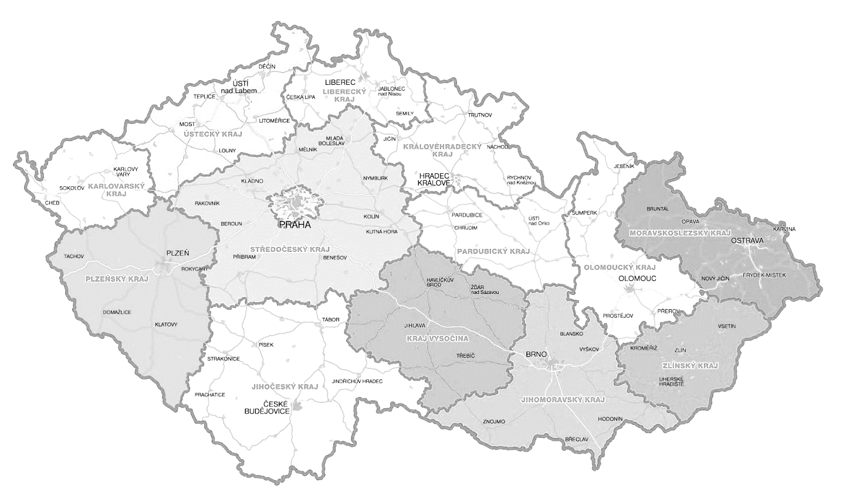
JAK SI TIC VEDLA V JEDNOTLIVÝCH KRAJÍCH?
Výsledky v krajích
87 %
n = 22
91 %
n = 498
Celkový index v kraji
Počet návštěv
87 %
n = 29
95 %
n = 52
Nejlepší kraj
95 %
n = 18
87 %
n = 6
94 %
n = 34
91 %
n = 41
91 %
n = 59
94 %
n = 38
96 %
n = 36
90 %
n = 39
90 %
n = 25
91 %
n = 40
85 %
n = 59
> 85 %
70 % až 85 %
< 70 %

Slide 29
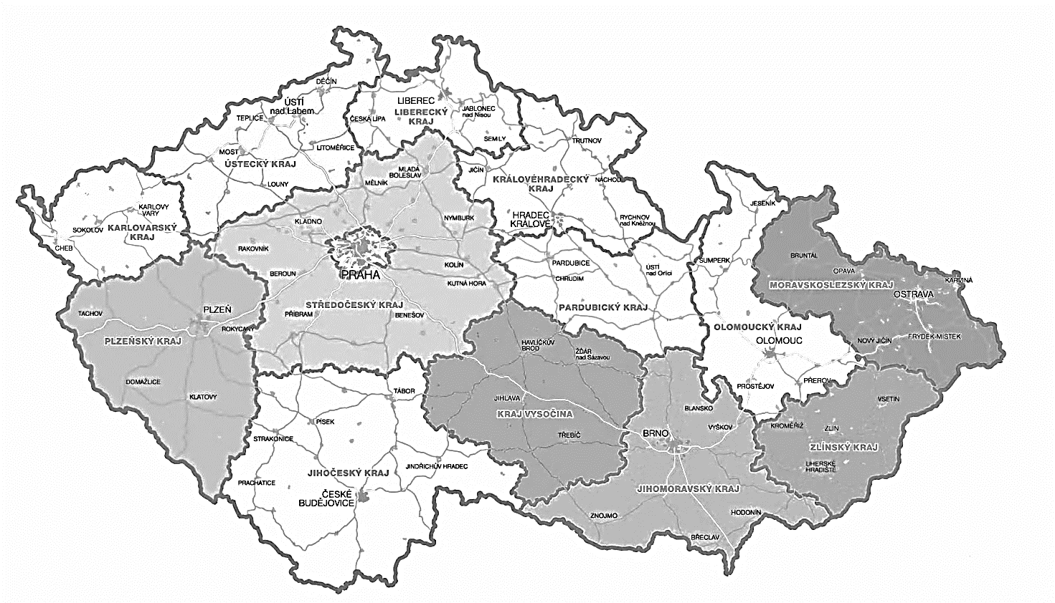
JAK SI TIC VEDLA V JEDNOTLIVÝCH KRAJÍCH?
Jihočeský kraj
Pozn. 2x bylo IC uzavřeno, do výsledku tedy vstupuje 0 % za tato IC
Celkový index za kraj bez 0 % návštěv 95 %
91 %
n = 40
Celkový index v ČR:
91 %
+ 0 %
V celorepublikovém srovnání
Srovnání s před dvěma lety
Srovnání s před čtyřmi lety
Srovnání s před pěti lety
> 85 %
70 % až 85 %
< 70 %

Slide 30
JAK SI TIC VEDLA V JEDNOTLIVÝCH KRAJÍCH?
Jihomoravský kraj
Pozn. 4x bylo IC uzavřeno, do výsledku tedy vstupuje 0 % za tato IC
Celkový index za kraj bez 0 % návštěv 91 %
85 %
n = 59
Celkový index v ČR:
91 %
- 6 %
V celorepublikovém srovnání
> 85 %
70 % až 85 %
< 70 %

Slide 31
JAK SI TIC VEDLA V JEDNOTLIVÝCH KRAJÍCH?
Karlovarský kraj
95 %
n = 18
Celkový index v ČR:
91 %
+ 4 %
V celorepublikovém srovnání
Srovnání s před dvěma lety
> 85 %
70 % až 85 %
< 70 %

Slide 32
JAK SI TIC VEDLA V JEDNOTLIVÝCH KRAJÍCH?
Královehradecký kraj
95 %
n = 52
Celkový index v ČR:
91 %
+ 4 %
V celorepublikovém srovnání
> 85 %
70 % až 85 %
< 70 %

Slide 33
JAK SI TIC VEDLA V JEDNOTLIVÝCH KRAJÍCH?
Liberecký kraj
Pozn. 1x bylo IC uzavřeno, do výsledku tedy vstupuje 0 % za tato IC
Celkový index za kraj bez 0 % návštěv 92 %
87 %
n = 22
Celkový index v ČR:
91 %
- 4 %
V celorepublikovém srovnání
> 85 %
70 % až 85 %
< 70 %

Slide 34
JAK SI TIC VEDLA V JEDNOTLIVÝCH KRAJÍCH?
Moravskoslezský kraj
91 %
n = 41
Celkový index v ČR:
91 %
+ 0 %
V celorepublikovém srovnání
> 85 %
70 % až 85 %
< 70 %

Slide 35
JAK SI TIC VEDLA V JEDNOTLIVÝCH KRAJÍCH?
Olomoucký kraj
94 %
n = 38
Celkový index v ČR:
91 %
+ 3 %
V celorepublikovém srovnání
> 85 %
70 % až 85 %
< 70 %

Slide 36
JAK SI TIC VEDLA V JEDNOTLIVÝCH KRAJÍCH?
Pardubický kraj
94 %
n = 34
Celkový index v ČR:
91 %
+ 3 %
V celorepublikovém srovnání
> 85 %
70 % až 85 %
< 70 %

Slide 37
JAK SI TIC VEDLA V JEDNOTLIVÝCH KRAJÍCH?
Plzeňský kraj
96 %
n = 36
Celkový index v ČR:
91 %
+ 5 %
V celorepublikovém srovnání
> 85 %
70 % až 85 %
< 70 %

Slide 38
JAK SI TIC VEDLA V JEDNOTLIVÝCH KRAJÍCH?
Praha
87 %
n = 6
Celkový index v ČR:
91 %
- 4 %
V celorepublikovém srovnání
> 85 %
70 % až 85 %
< 70 %

Slide 39
JAK SI TIC VEDLA V JEDNOTLIVÝCH KRAJÍCH?
Středočeský kraj
Pozn. 1x bylo IC uzavřeno, do výsledku tedy vstupuje 0 % za tato IC
Celkový index za kraj bez 0 % návštěv 92 %
91 %
n = 59
Celkový index v ČR:
91 %
+ 0 %
-
-
V celorepublikovém srovnání
> 85 %
70 % až 85 %
< 70 %

Slide 40
JAK SI TIC VEDLA V JEDNOTLIVÝCH KRAJÍCH?
Ústecký kraj
Pozn. 1x bylo IC uzavřeno, do výsledku tedy vstupuje 0 % za tato IC
Celkový index za kraj bez 0 % návštěv 90 %
87 %
n = 29
Celkový index v ČR:
91 %
- 4 %
V celorepublikovém srovnání
> 85 %
70 % až 85 %
< 70 %

Slide 41
JAK SI TIC VEDLA V JEDNOTLIVÝCH KRAJÍCH?
Kraj Vysočina
Pozn. 1x bylo IC uzavřeno, do výsledku tedy vstupuje 0 % za tato IC
Celkový index za kraj bez 0 % návštěv 92 %
90 %
n = 39
Celkový index v ČR:
91 %
- 1 %
V celorepublikovém srovnání
> 85 %
70 % až 85 %
< 70 %

Slide 42
JAK SI TIC VEDLA V JEDNOTLIVÝCH KRAJÍCH?
Zlínský kraj
Pozn. 1x bylo IC uzavřeno, do výsledku tedy vstupuje 0 % za tato IC
Celkový index za kraj bez 0 % návštěv 94 %
90 %
n = 25
Celkový index v ČR:
91 %
- 1 %
V celorepublikovém srovnání
> 85 %
70 % až 85 %
< 70 %

Slide 43
Jaké budil kontakt s pracovníky
EMOCE?

Slide 44
EMOTI*SCAPE
Jak emoce číst?
Součástí každého dotazníku je i hodnocení emocionální zkušenosti z jednání pomocí tzv. emotikonů. Každá z emocí je zařazena do některého ze 4 kvadrantů. Emoce vyjadřují jednak pozitivní nebo negativní zkušenost, ale mají navíc aktivní nebo pasivní rovinu, která vyjadřuje míru jejich vlivu na další jednání klienta.
Negativní pasivní
Pozitivní pasivní
Nevyvolají aktivitu u klienta
Přes nespokojenost bude stále používat produkt
Klient bude citlivější k nabídkám konkurence
Negativní dojem si klient spíše nechá pro sebe
Nevyvolají aktivitu u klienta
Mírně posílí či zachovají vztah k dané společnosti
Představení produktu zaujalo, ale s nejistým vlivem na jeho uzavření, kladný dojem si klient nechá pro sebe
Negativní aktivní
Pozitivní aktivní
Vyvolají aktivitu u klienta
Uvažování o ukončení používání produktu
Vyhýbání se dané pobočce
Aktivní šíření negativní zkušenosti svému okolí
Vyvolají aktivitu u klienta
Vážně zvažuje využití produktu
Může šířit dobrou zkušenost se společností svému okolí
Významnější zlepšení image společnosti, posílení loajality

Slide 45



























EMOTI*SCAPE
S jakými emocemi návštěvníci odcházeli?
102
19
6
11
8
8
10
89
Hřejivý, jako doma
Normální, obyčejný
Odbytý/
Ignorovaný
Potěšený / Šťastný
3
7
Překvapení/
ohromení
Rozveselený
Zklamání
Nuda
14
Toužící
44
78 %
85
8 %
Pozitivní pasivní
Zmatek
1
Negativní pasivní
4
Apatický
Nevzrušený
Klid/
pohoda
10
Znepokojení/
Rozrušení
Zvědavý/
mám zájem
Vděčný / úleva
Důvěra
1 %
13 %
Negativní aktivní
Pozitivní aktivní
67 %
67 %
67 %
24
1
2
15
2
Inspirace/
nápad
Oceňovaný/
neobyčejný
1
Šok
/ vyděšený
2
Nadšení/
dychtivý
12
3
1
Mám pochyby/ Skeptický
Vyvedený z míry/cítit se trapně
Bezstarostnost/ volný
Podráždění
3
Soulad/
Harmonie
n = 488
Láskyplný
Přitahován / Okouzlení

Slide 46





EMOTI*SCAPE
Co tyto emoce vzbuzovalo?
„Cítil jsem se dobře, protože obsluha byla velmi příjemná ochotná a milá, doporučila nám návštěvu zámku ve Velkých Losinách a pokud by nám nevadila větší vzdálenost, tak hrad Bouzov.“
„Cítil jsem se zmateně. Evidentně jsem svým dotazem pracovnici zaskočil. Ta v jedné ruce držela zmrzlinu a druhou rukou zadávala do vyhledávače můj požadavek.“
Normální, obyčejný
Zmatek
„Cítil jsem se odbytý, protože mi pracovník dal pouze seznam památek abych si vybral, který zámek v okolí navštívit.“
„Z návštěvy jsem odcházel potěšený, jelikož mi dobře poradili a ukázali mi ochotně i cestu na mapě popsat.“
Potěšený / Šťastný
Odbytý/
Ignorovaný
Negativní aktivní
Pozitivní pasivní
Negativní aktivní
Pozitivní aktivní
„Byla to velmi příjemná návštěva informačního centra, které je pěkně upravené. Pracovnice byla velmi ochotná, příjemná, zavolala mi do informačního centra v Poličce, nabídla mi alternativu, telefonní číslo mi vypsala.“
„Obsluha k řešení mého požadavku přistoupila stylem, proč se nás na to vůbec ptáte. Kolegyně pracovnice, se kterou jsem hovořil, nad mým dotazem kroutila hlavou.“
Nadšení/
dychtivý
Vyvedený z míry/cítit se trapně
„Dostal jsem od pracovnice spoustu tipů, co mohu v okolí dělat. Pracovnice byla odbornice a dokázala mě velmi dobře nalákat na jednotlivé atrakce.“
Inspirace/
nápad

Slide 47
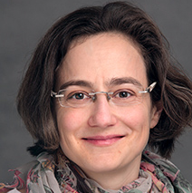
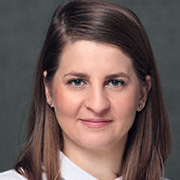
V PŘÍPADĚ JAKÝCHKOLI DOTAZŮ NÁS NEVÁHEJTE KONTAKTOVAT
Těšíme se na další spolupráci!
Jana Hastíková
Account Director
jana.hastikova@ipsos.com
GSM: +420 724 601 237
Štěpánka Frolíková
Account Manager
stepanka.frolikova@Ipsos.com
GSM: +420 724 601 231

